Slide 1
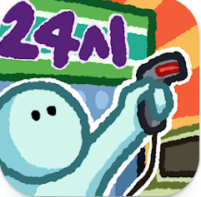
메모리편의점
장르 : 퍼즐게임
플랫폼 : 모바일
연령층 : 전연련층
제작툴 : Unity3D
언어 : C#
프로젝트 인원 : 3명
담당 분야 : 게임기획,게임개발
프로젝트 설명 : 심플한 디자인과 편의점과 관련된 내용으로 구성된 기억력게임
개인적인사정으로인해 부득이하게 코드를 첨부하지못하였습니다.

Slide 2
프로젝트 개발
개발기간 : 2019.03~2018.5(2달)
담당부분 : 기획,개발

Slide 3
게임영상
https://www.youtube.com/shorts/rdG0GUA40g8
https://www.youtube.com/shorts/jhYNMMZ88-Q
https://www.youtube.com/shorts/JwHWsA_8ls4
https://www.youtube.com/shorts/TyJbYPGjB08

Slide 4
플레이스토어
https://play.google.com/store/apps/details?id=com.DC.PA&hl=en_US&gl=US

